Slide 1

Анализ реализации годового проекта «Удивительное рядом» в подготовительной к школе группе Шамариной Ю.А. 2023 г.
Муниципальное бюджетное дошкольное образовательное учреждение детский сад компенсирующего вида № 438

Slide 2
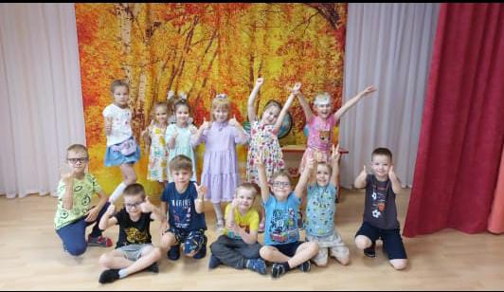
Подготовительная к школе группа «Читайки»

Slide 3
Анализ реализации годового проекта «Мир вокруг нас»
Цель и задачи проекта:
Расширить знания детей об окружающем мире через опытно-экспериментальную деятельность, воспитывать любознательность,
активность, формировать знания о науке, профессиях.
Расширять представление детей о физических свойствах окружающего мира;
Знакомить с различными свойствами веществ (твердость, мягкость, сыпучесть, вязкость, плавучесть, растворимость.);
Расширять представление об использовании человеком факторов природной среды: солнце, земля, воздух, вода, растения и
животные - для удовлетворения своих потребностей. Расширять представление детей о значимости воды и воздуха в жизни
человека;
Формировать опыт выполнения правил техники безопасности при проведении физических экспериментов;
Развивать эмоционально-ценностное отношение к окружающему миру;
Развивать интеллектуальные эмоции детей: создавать условия для возникновения удивления по отношению к наблюдаемым
явлениям, для пробуждения интереса к решению поставленных задач, для возможности радоваться сделанному открытию.
Формировать у детей разные способы познания, которые необходимы для решения познавательных задач;
Учить детей целенаправленно отыскивать ответы на вопросы – делать предположения, средства и способы для их проверки,
осуществлять эту проверку и делать адекватные выводы.

Slide 4
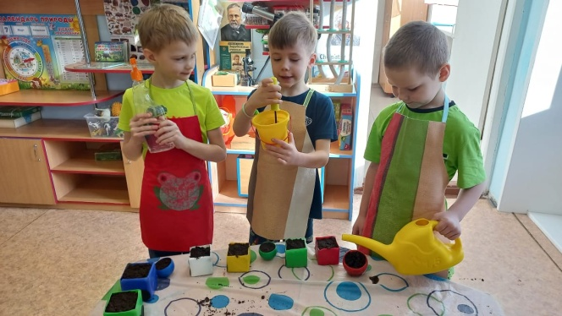
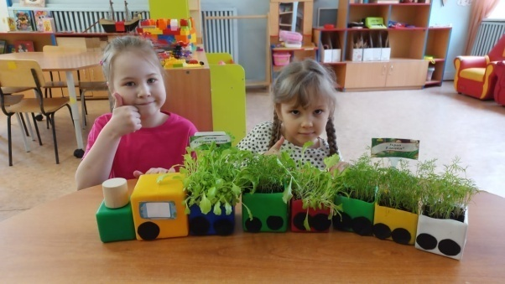
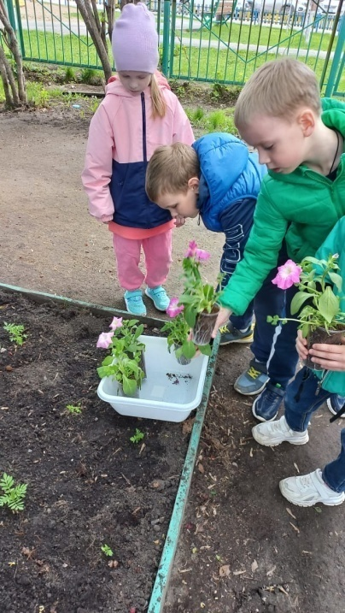
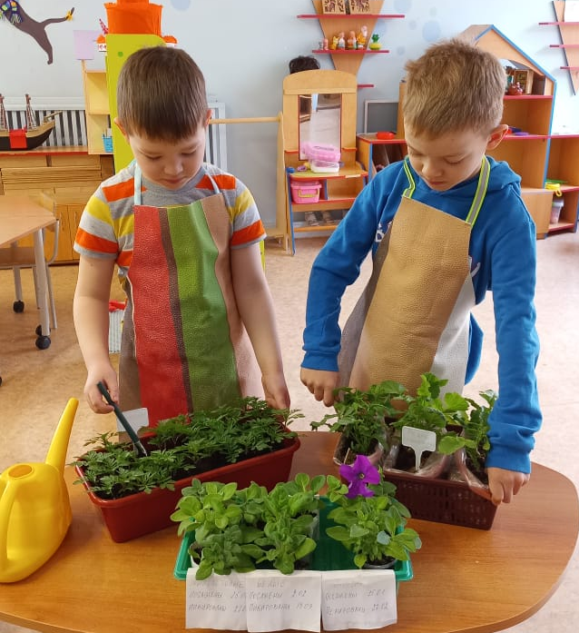
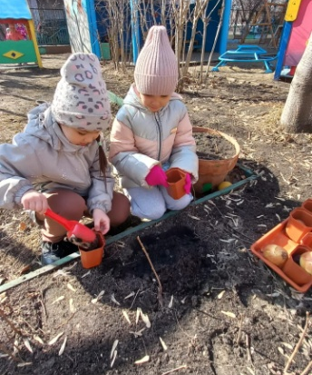
Экологический проект «Огород на подоконнике»

Slide 5
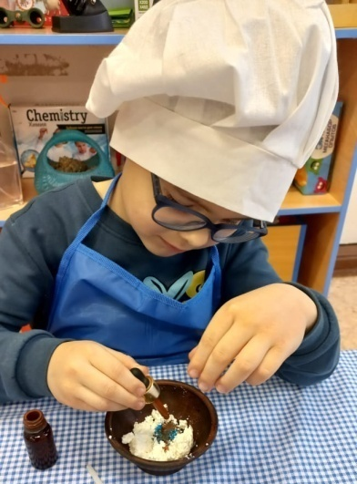
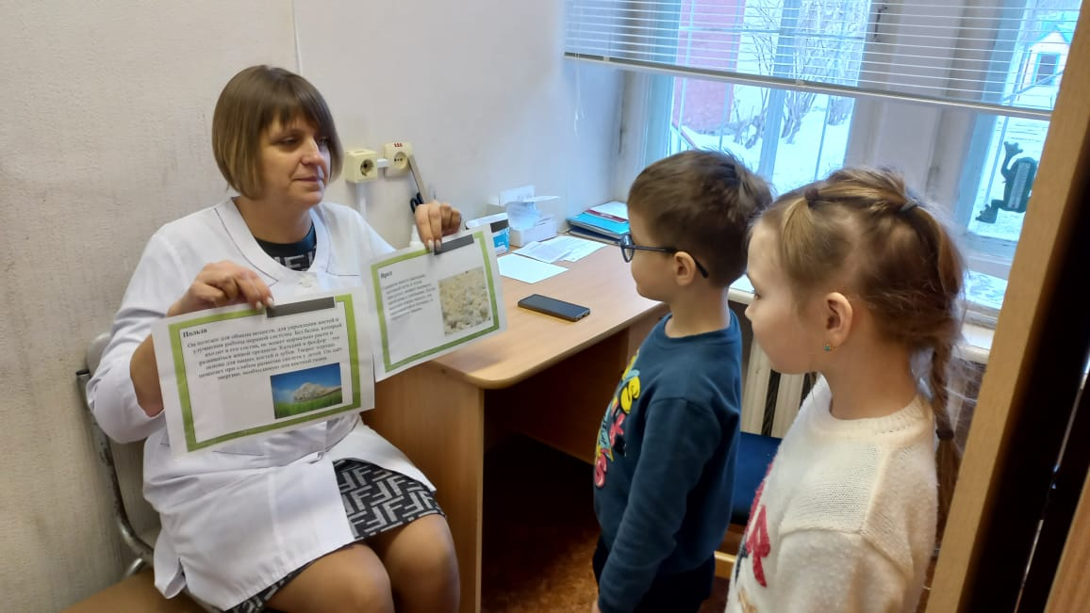
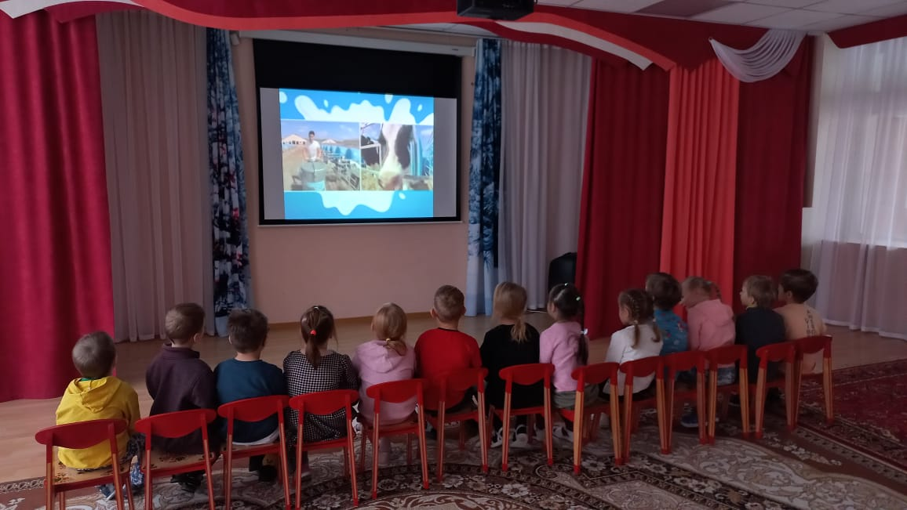
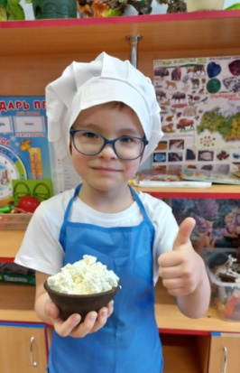
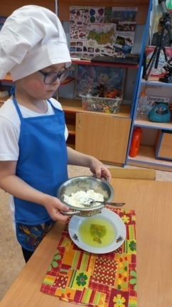
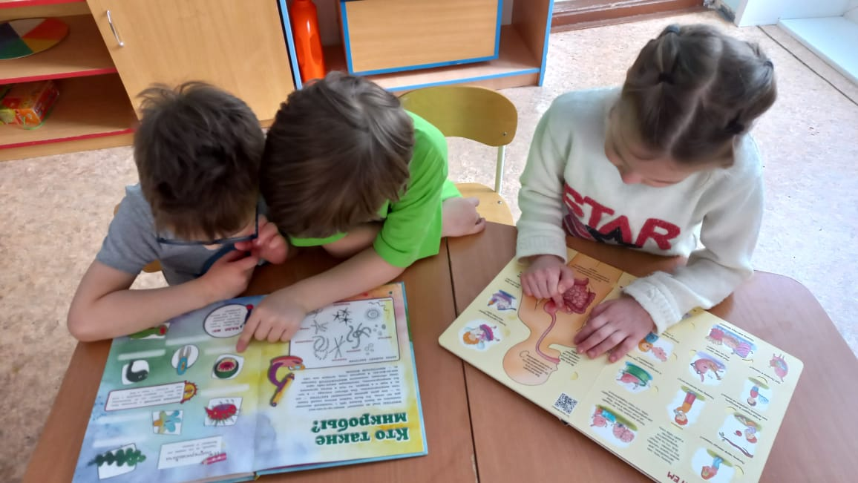
«Детский исследовательский проект
Творог , творожок – лучший для детей дружок!

Slide 6
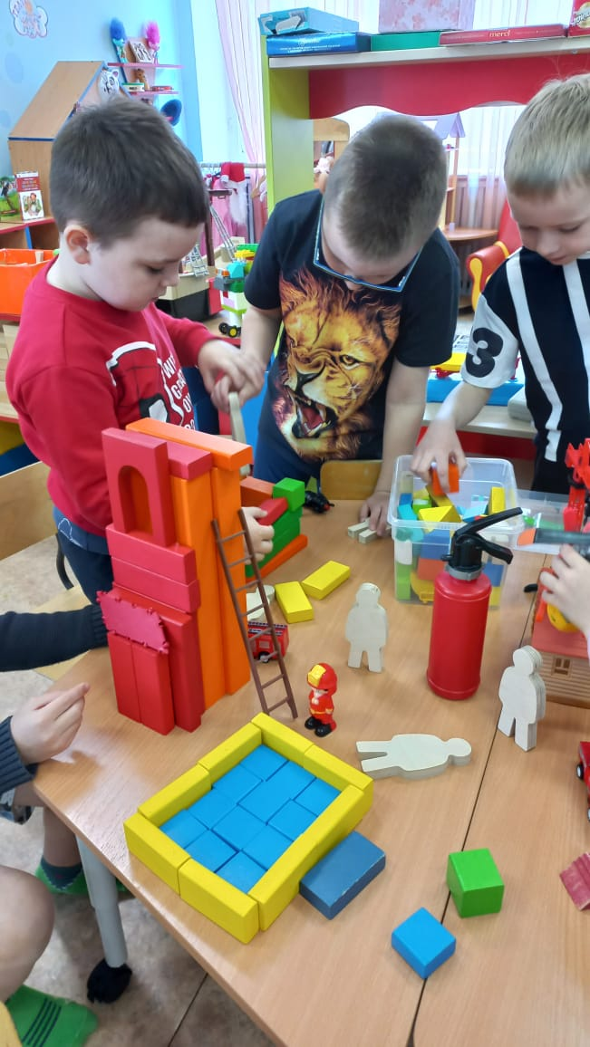
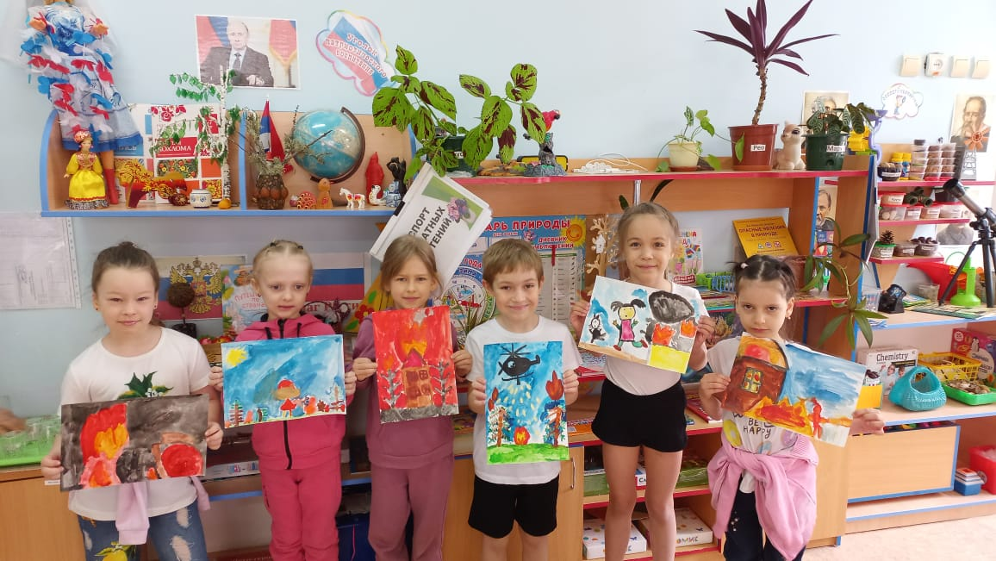
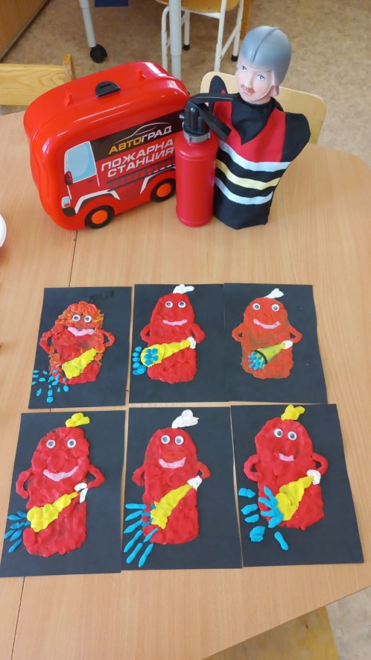
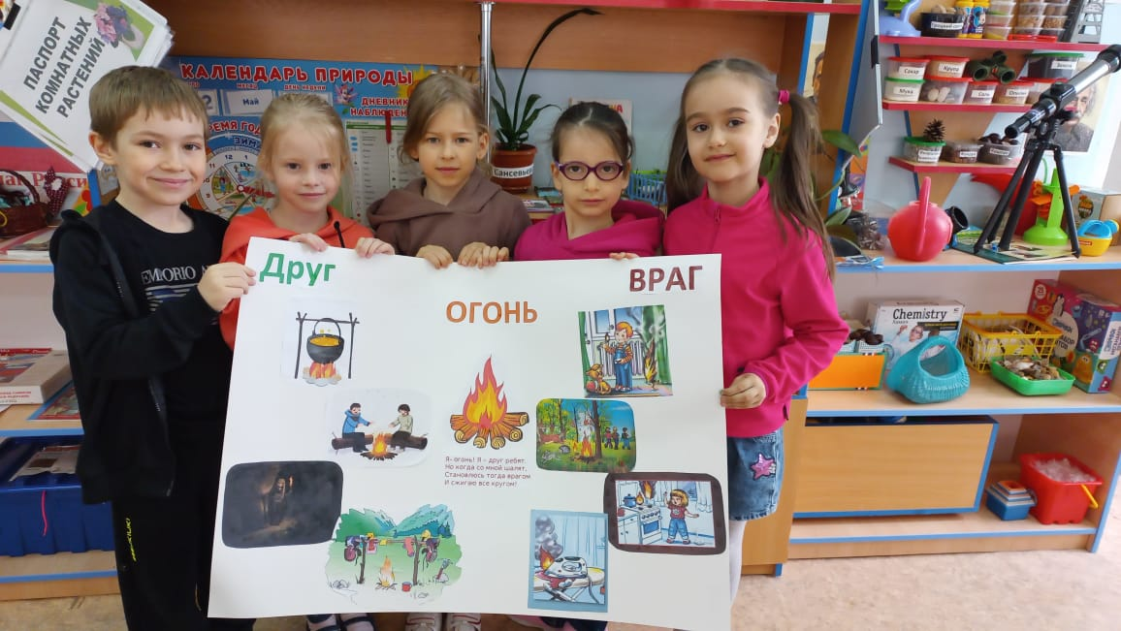
Педагогический проект «Огонь враг, огонь друг»

Slide 7
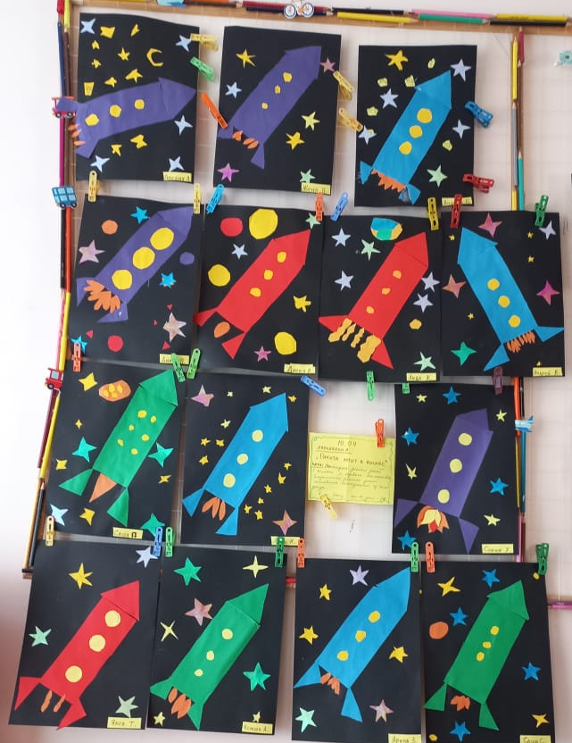
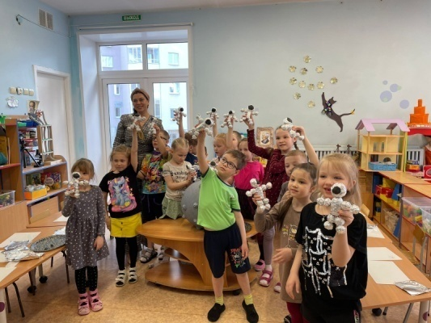
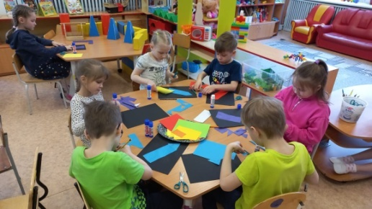
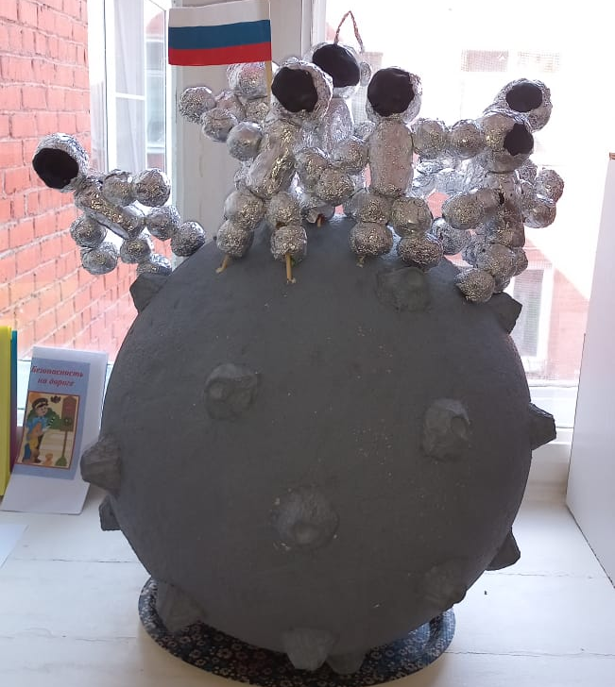
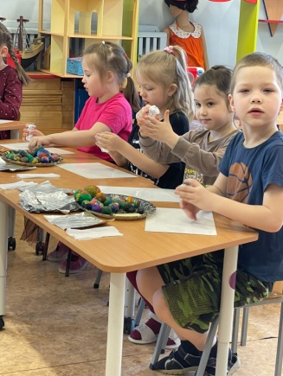
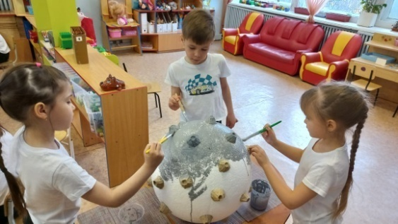
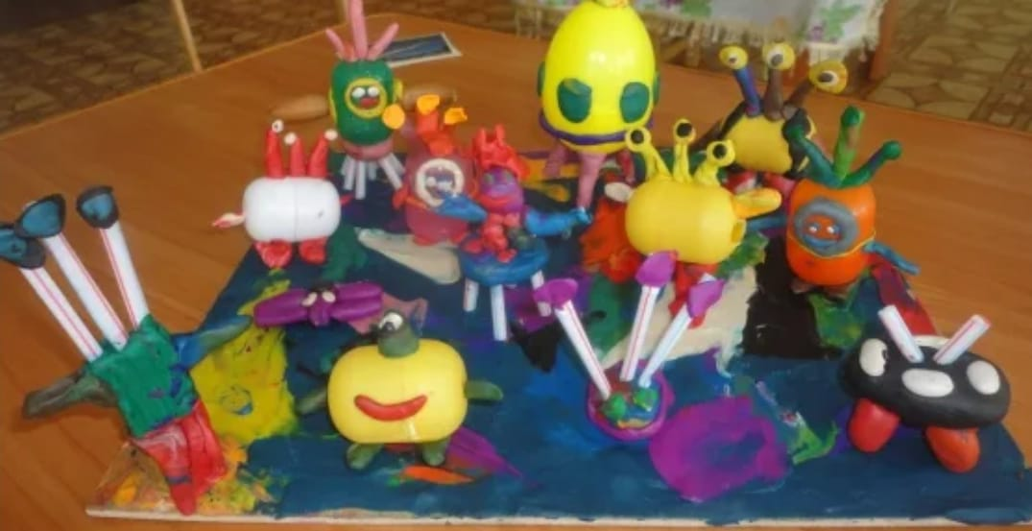
Педагогический проект «Этот удивительный космос»

Slide 8
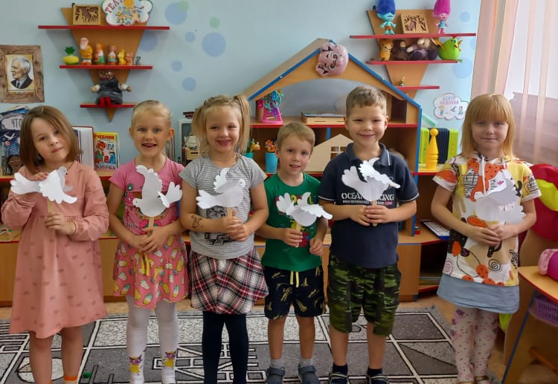
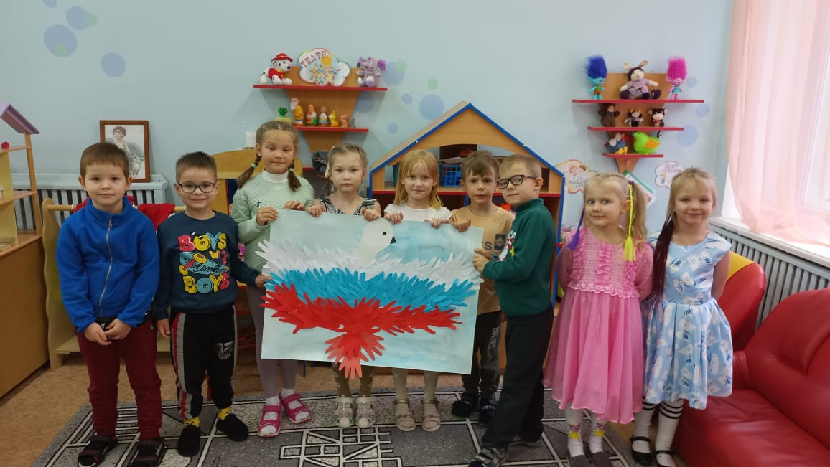
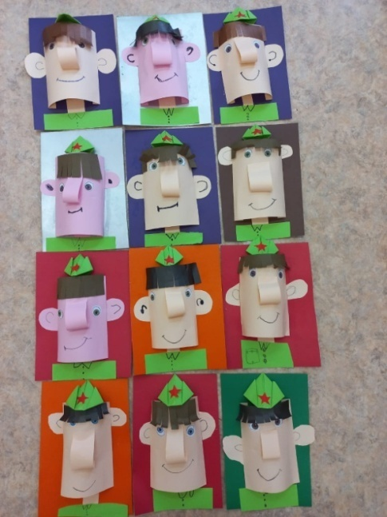
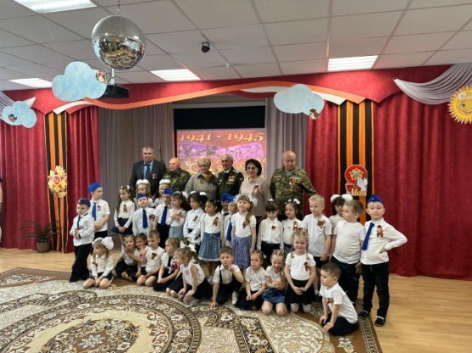
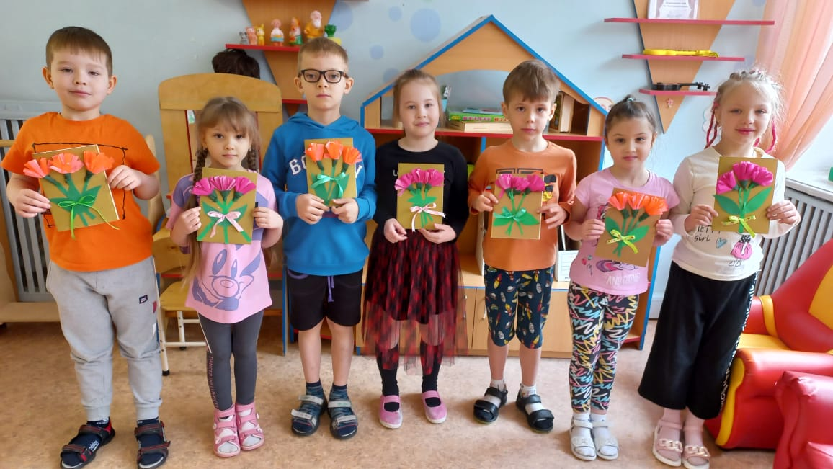
Педагогический проект посвященный дню Победы
«Не забудем никогда….»
Результат применения: Проектный метод позволил направить детскую активность на получение положительных впечатлений от процесса проектирования, повысил детскую самооценку детей нашей группы

Slide 9
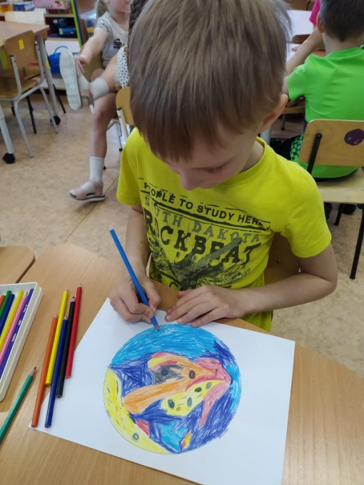
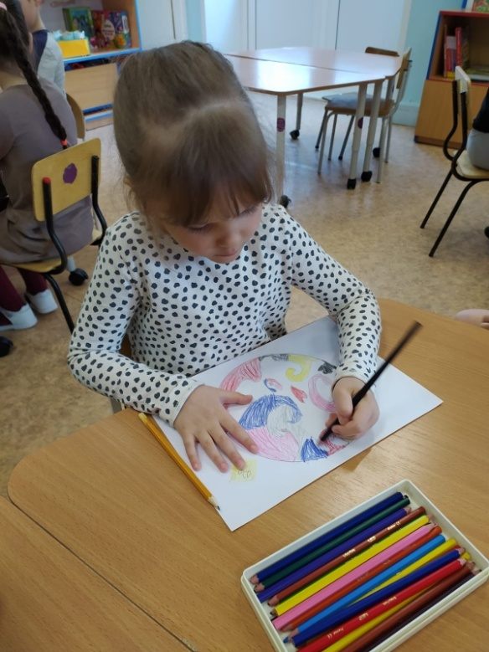
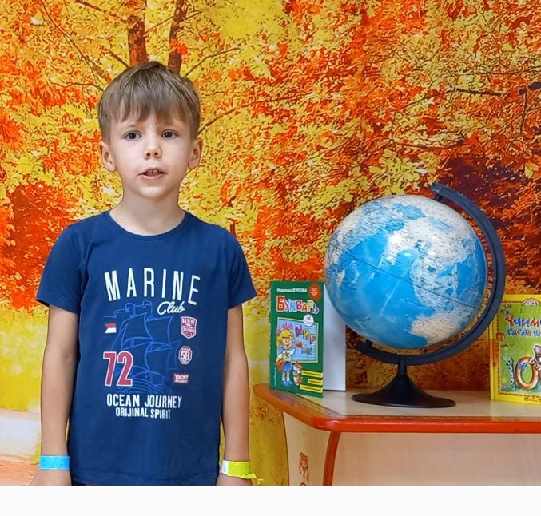
«Наша Земля». Знакомство Глобусом»
Цель: расширять знания детей об окружающем мире, жизни на Земле, о растениях и животных, живой и
неживой природе, водных
ресурсах (океаны, реки, моря, озёра). Познакомить с макетом Земли – глобусом.

Slide 10
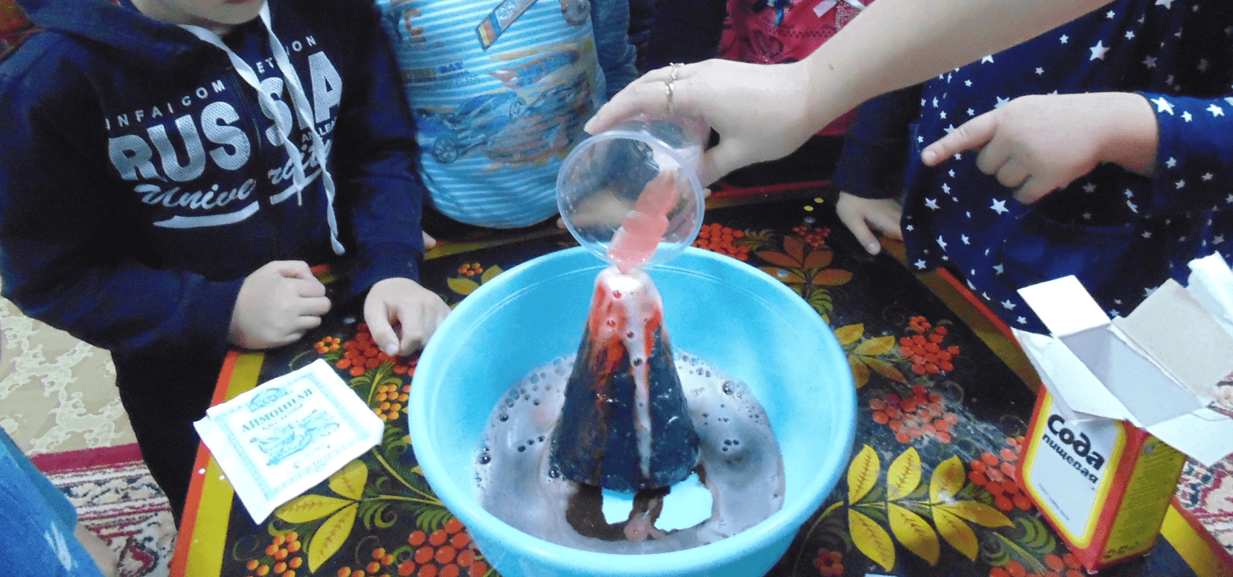
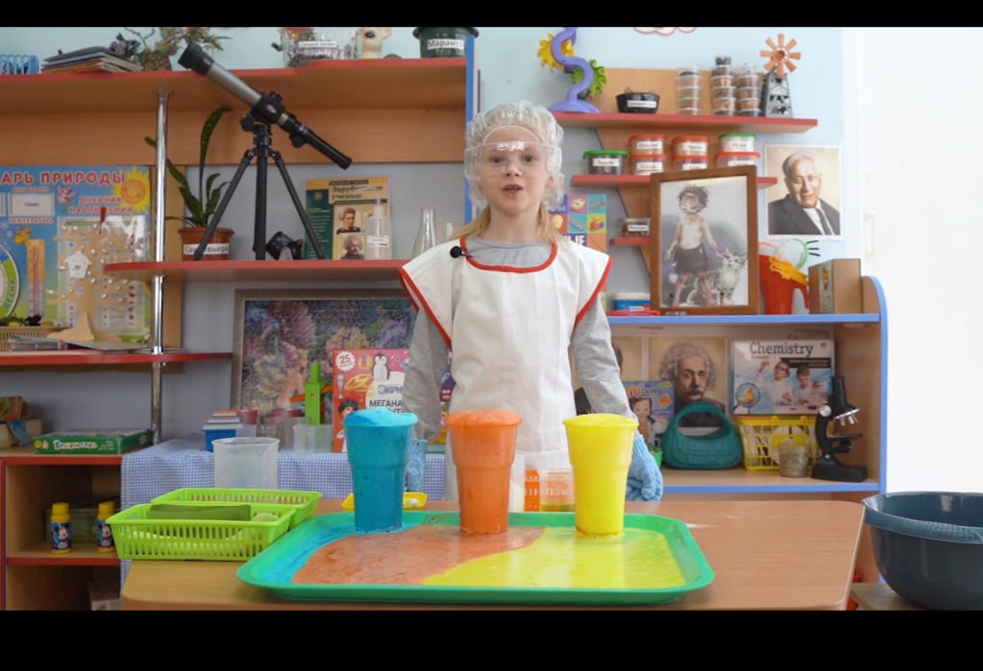
«Вулканы»
Цель: познакомить детей с природным явлением – вулканом, причиной его извержения;
развивать активность, инициативность и самостоятельность в познавательной деятельности.
Экспериментирование: «Как происходит извержение вулкана?»

Slide 11
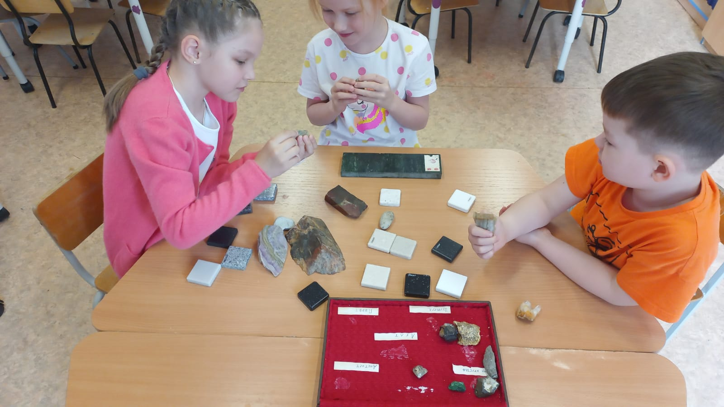
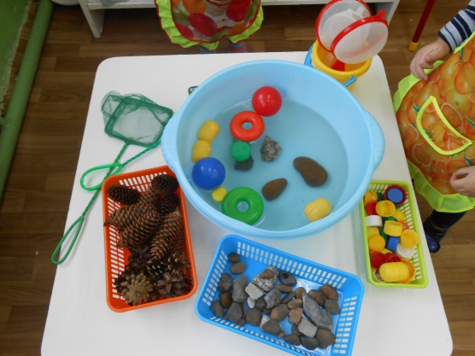
«Удивительные камни»
Цель: формировать представление о камнях, как части неживой природы, об их роли в жизни человека.
Развивать эмоциональную отзывчивость, любознательность, интерес к разнообразным природным
ресурсам, воспитывать экологическую культуру дошкольников.
Экспериментирование: «Какие бывают камни» (цвет, форма, размер, характер поверхности и т.д.),
«Плавает - тонет».

Slide 12
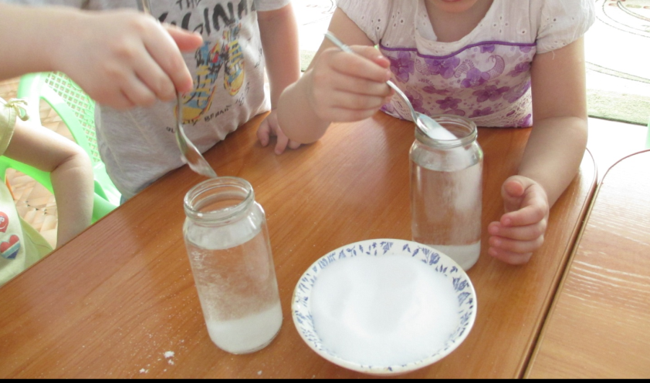
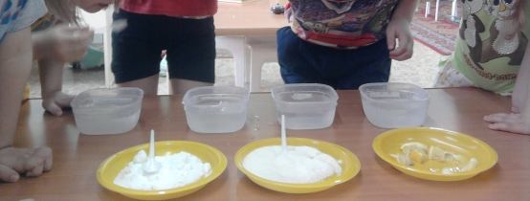
«Эта удивительная соль»
Цель: формирование у детей представлений о соли как необычном для человека продукте;
вызвать интерес к исследованию полезного ископаемого; стимулировать познавательную
активность детей, создавая условия для исследовательской деятельности. Экспериментирование: «Волшебные свойства соли».

Slide 13
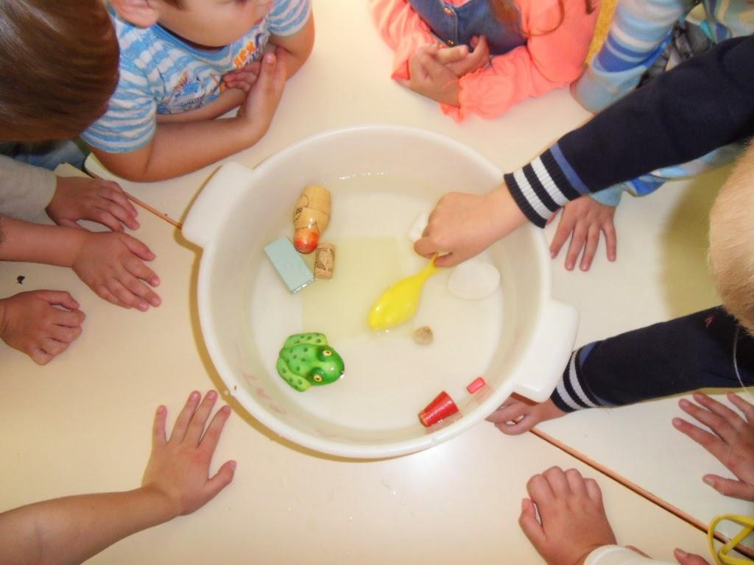
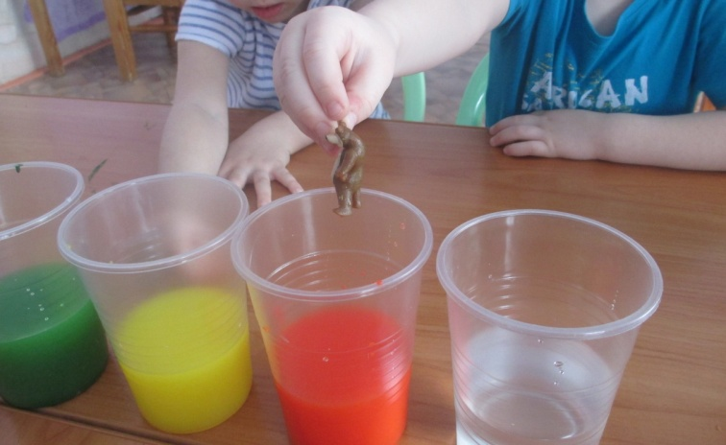
«Волшебница вода».
Цель: продолжать знакомить детей с самым важным компонентом природы – водой, без которой невозможна
жизнь
на планете Земля.
Расширять представления о роли воды в жизни растений, животных, человека и ее влиянии на здоровье.
Формировать
представления о свойствах и состояниях воды.
Формировать осознанное, бережное отношение к воде как важному природному ресурсу, закладывать основы
экологической
культуры личности.
Экспериментирование: «Свойства воды» (бесцветная, прозрачная, без запаха и вкуса и т. д.), «Лед – это вода»,
«Можно ли
носить воду в решете»,

Slide 14
Результативность проекта «Мир вокруг нас»
У детей появились предпосылки к поисковой деятельности; умение определять возможные методы решения проблемы с помощью взрослого, а затем и самостоятельно; умение применять методы, способствующие решению поставленной задачи, с использованием различных вариантов; желание пользоваться специальной терминологией, ведение конструктивной беседы в процессе совместной, а затем самостоятельной исследовательской деятельности; желание самостоятельно делать выводы и выдвигать гипотезы. Повысился уровень любознательности, наблюдательности. Проявилась интеллектуальная инициатива. Пополнился словарный запас многими понятиями.

